Slide 1
Глаза смотрят и всё видят.
Уши слушают и всё слышат.
Сначала думаю, а потом говорю.
Помню, что в классе я не один.
Умею слушать мнения других.

Slide 2
Брат, дядя, завтрак, сын.
Озеро, зеркало, река, море.
Печь, метель, морковь, малина.
Дом, костёр, ветер, берёза.
дядя
река
малина
берёза

Slide 3
Р.п., Д.п., П.п.
дядя -
река -
малина -
берёза -
дяди, дяде, о дяде
реки, реке, о реке
малины, малине, о малине
берёзы, берёзе, о берёзе

Slide 4
Правописание окончаний имён существительных 1-го склонения в родительном, дательном и предложном падежах.

Slide 5
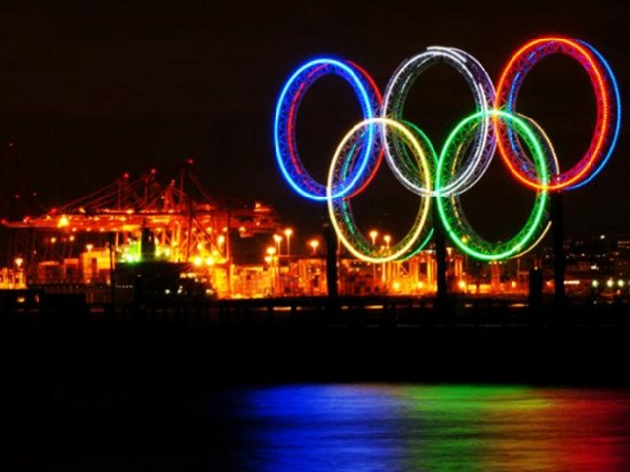
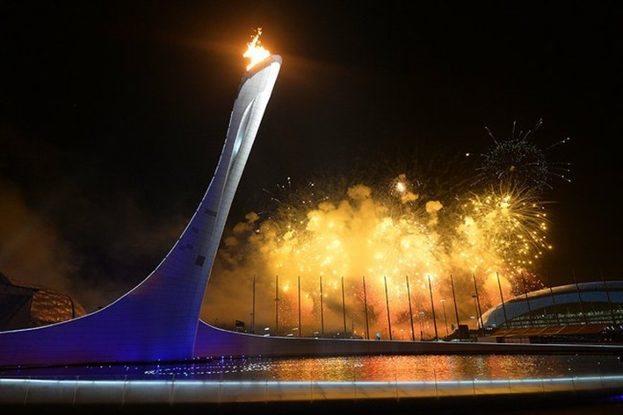
Двенадцатое февраля.
Классная работа.

Slide 6
Где смелость, там победа.
Победа не даётся без борьбы.
Победа любит старание.
Победит тот, кто не дрогнет.

Slide 7
в медицин..
от собак..
от кошк..
в вод..
в пищ..
в земл..
с кож..

Slide 8
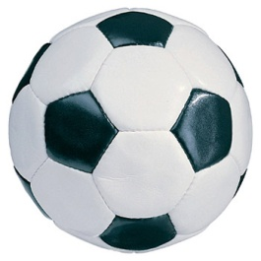

Slide 9
ездить на (лошадь, машина, автобус)
вышел из (магазин, дом, школа)
помочь (друг, бабушка, сосед)
плыть по (река, море, озеро)
слетел с (дерево, ветка, балкон)

Slide 10
ездить на машине (П.п)
вышел из школы (Р.п.)
помочь бабушке (Д.п.)
плыть по реке (Д.п.)
слетел с ветки (Р.п.)

Slide 12
СПАСИБО ЗА РАБОТУ.
ДО НОВЫХ
ВСТРЕЧ.

